Slide 1


Каша – матушка наша!

Slide 2

Цель проекта: Рассказать детям о каше как о традиционном русском блюде, его пользе для здоровья.
Задачи:
Рассказать детям откуда каша на стол пришла, откуда берётся крупа;
Объяснить, что из разных круп варятся разные каши;
Изучить различные виды каш и их значение для здоровья человека;
Научить в игровой форме варить кашу;
Воспитывать уважение к людям, к труду людей, которые выращивают злаковые культуры;
Воспитывать бережное отношение к своему здоровью.

Slide 3
Будет сказка наша о вкусной и полезной каше
Праматерью хлеба величают кашу в народе. Каша являлась одним из основных блюд как бедных , так и богатых людей.
Отсюда и пословица «Каша- мать наша»
Само слово каша означает кушанье, приготовленное из растёртого зерна.

Slide 4

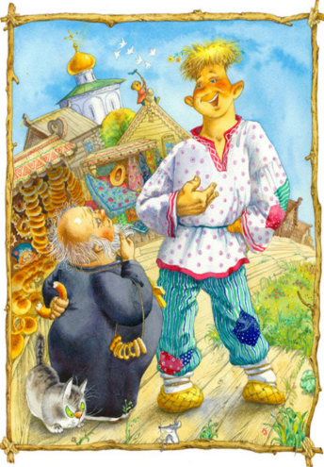
«Балда говорит: "Буду служить тебе
славно,
Усердно и очень
исправно,
В год за три щелка
тебе по лбу,
Есть же мне давай
вареную полбу".

Slide 5

Виды каш:
сельдяная
Овсяная
Манная
Пшённая
осетровая
Ячневая
Кукурузная
Пшённая
лососевая
сёмужья
Полбяная

Slide 6
У русских князей существовал обычай –в знак примирения с врагом варить кашу. Без «мирной каши» каши мирный договор считался недействительным. С тех пор про несговорчивых людей говорят: «С ним каши не сваришь»

